Slide 1
第四次新人週報
報告人:孫韶廷
工號:1200252

Slide 2
E500 WPM
  Beam shut down降溫
  破真空
更換SOURCE&ELECTRODE
清理BUSHING&FLANGE
建真空
OUT GAS

Slide 3
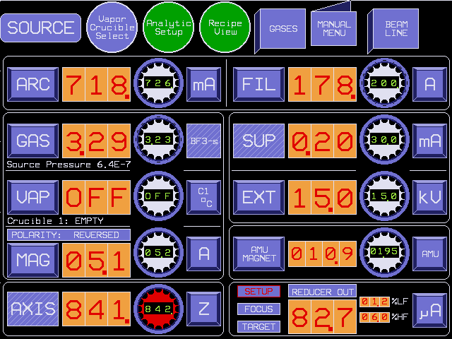
  Beam shut down降溫
先set成200，再off
4
3
1
2
5
6
7
必須先set 0，再off

Slide 4
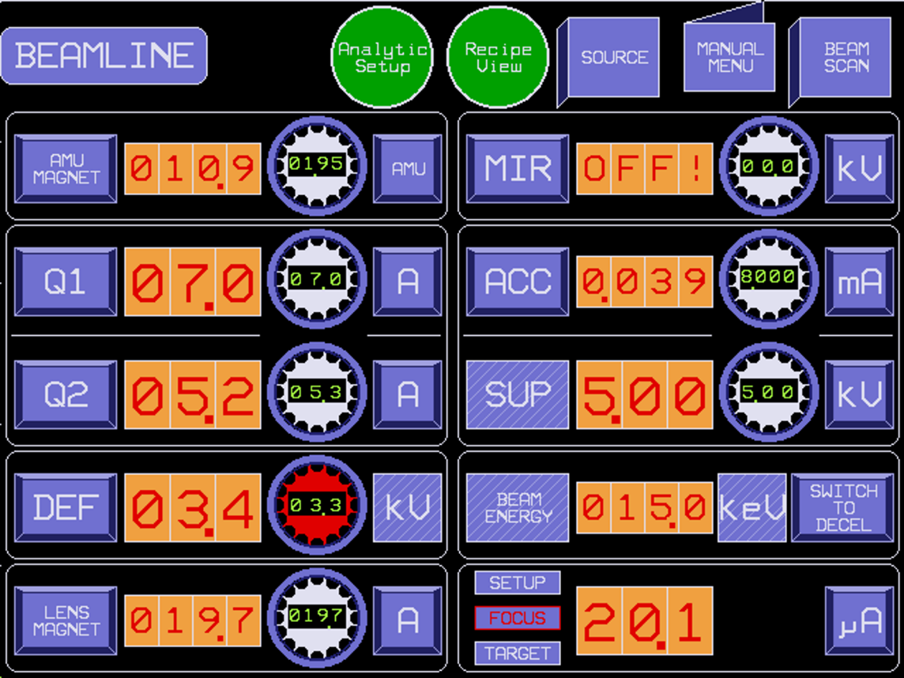
Set 0，再off

Slide 5
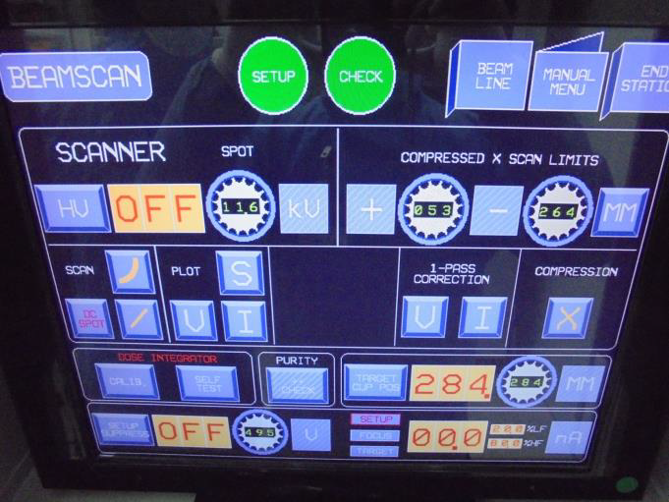
Set up to off

Slide 6
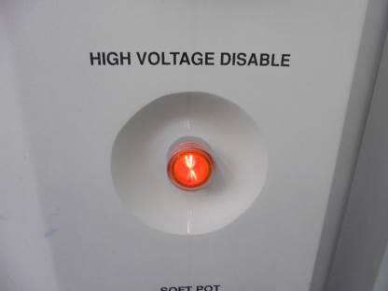
Press high voltage disable

Slide 7
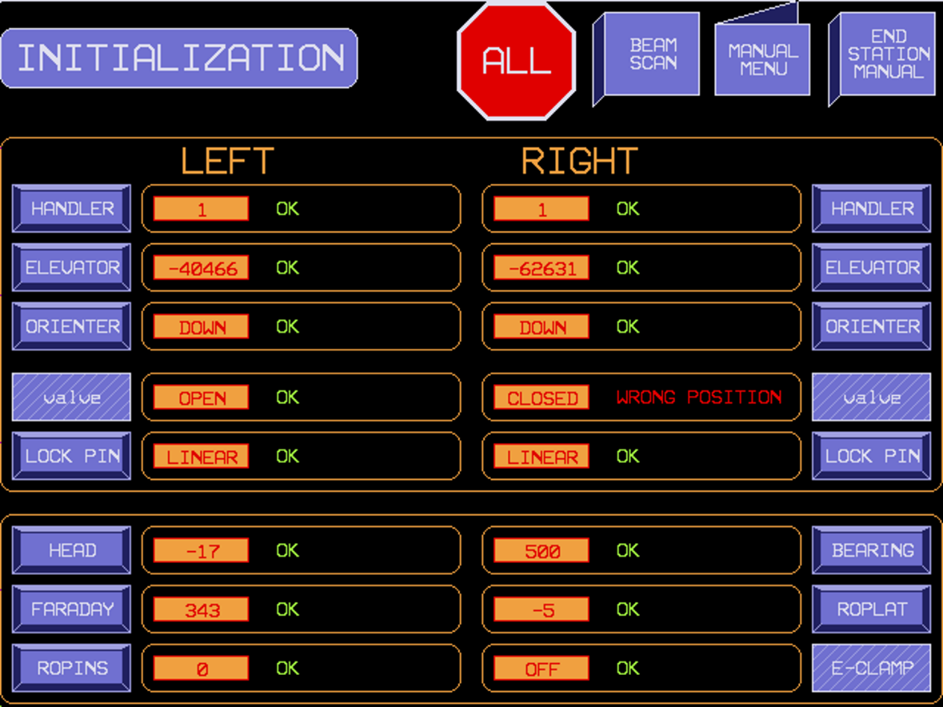
  破真空
Check Faraday and Bearing must be initializing

Slide 8
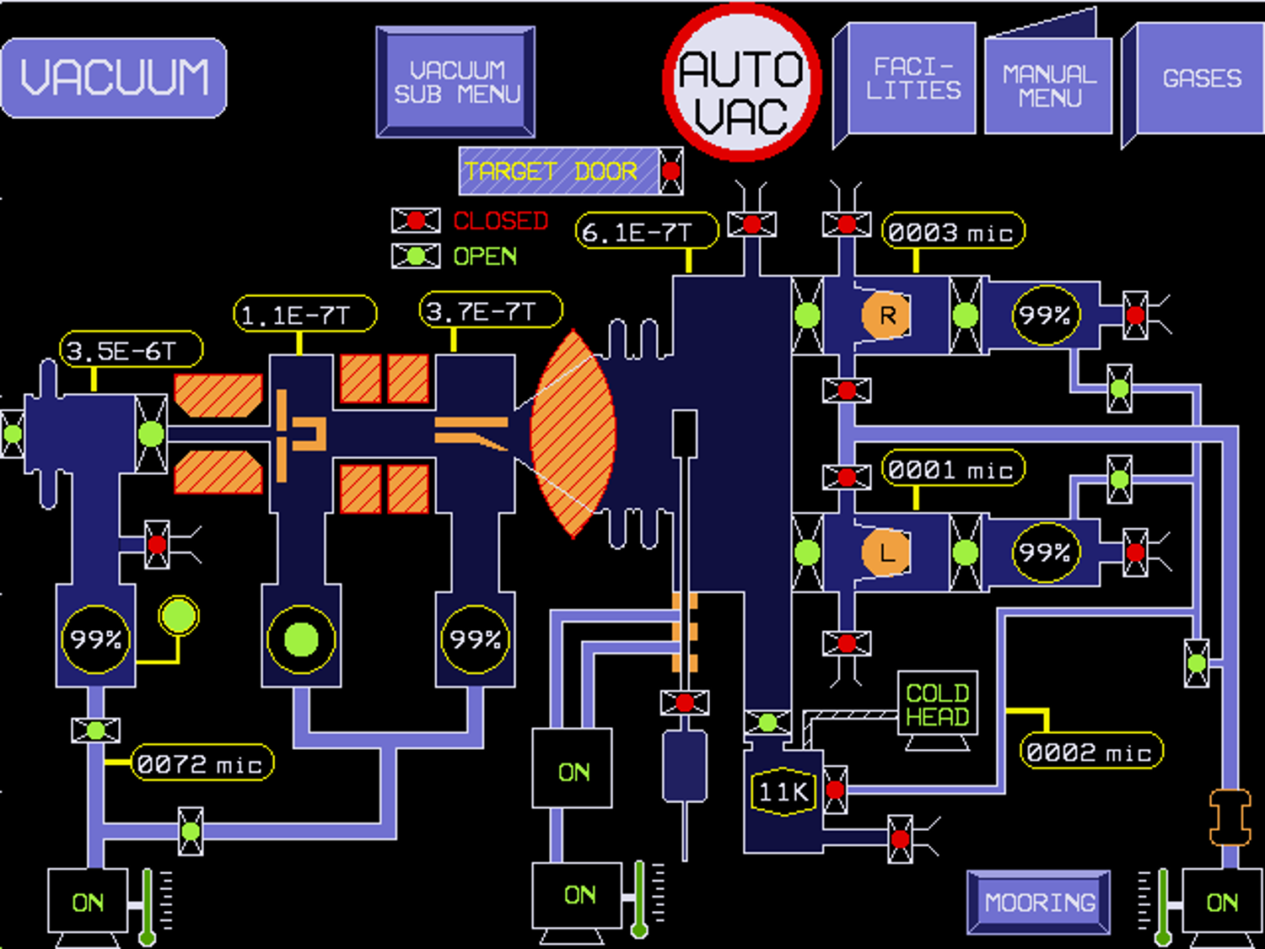
2
5
1
6
3
4
1→2→3→4→5→6 依序CLOSE

Slide 9
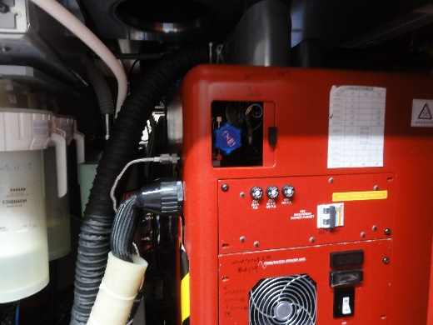
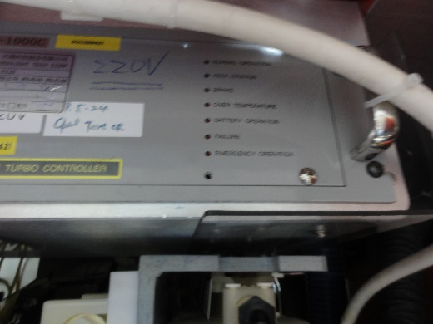
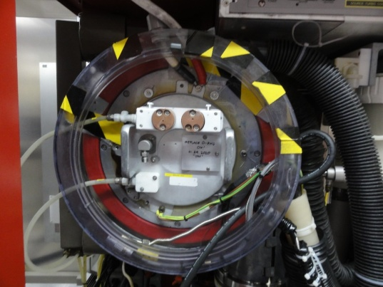
GAS手動閥關閉
確認TURBO已減速停下
鬆開GAS LINE &VENT

Slide 10
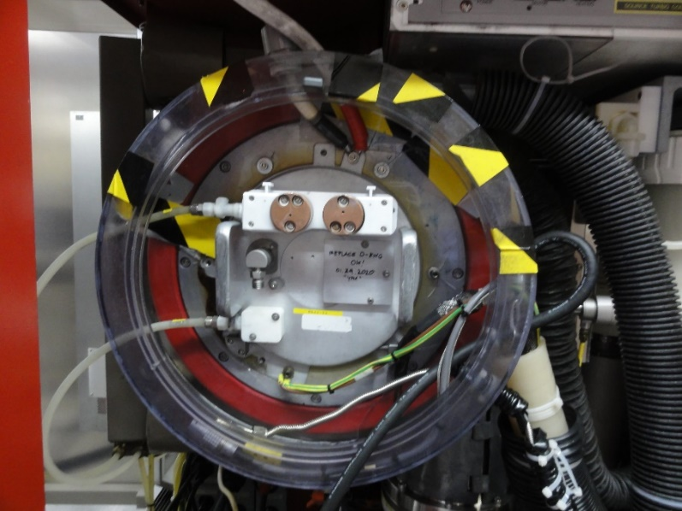
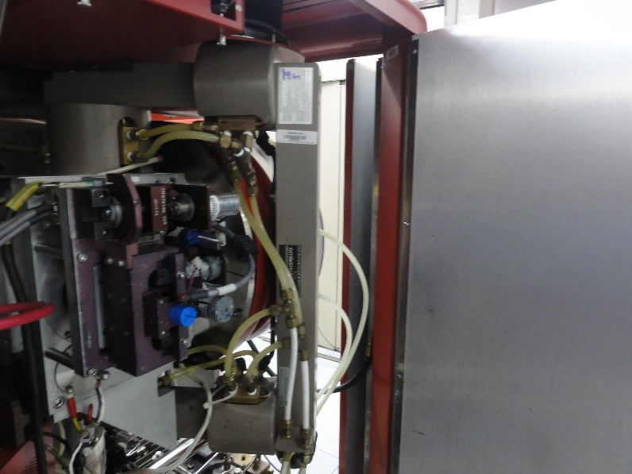
更換SOURCE&ELECTRODE
拆除水管(快速接頭)、正負電極、GAS LINE 後便可將SOURCE拉出送往清理台，拆下FLANGE清理裝回後便可裝上SOURCE備品，接回水管、正負電極、 GAS LINE (記得檢查是否有O-RING)。
移除電極、XYZ軸訊號線、推開MAGNET位置，即可鬆開螺絲卸下ELECTRODE，將三角形金屬板裝到新備品上，即可裝回ELECTRODE，再裝回電極、XYZ軸訊號線，復原MAGNET位置，查看X、Y軸上下限。

Slide 11
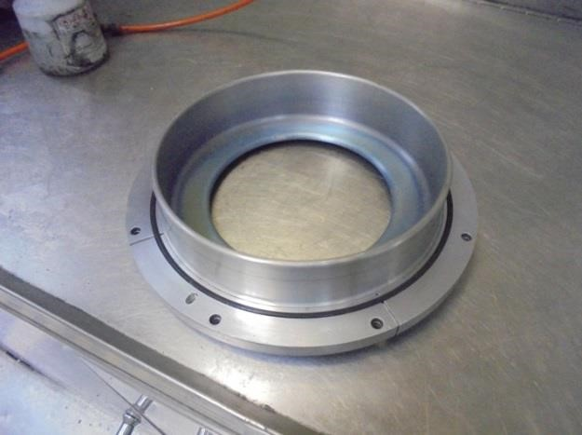
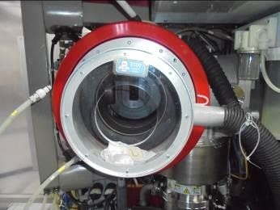
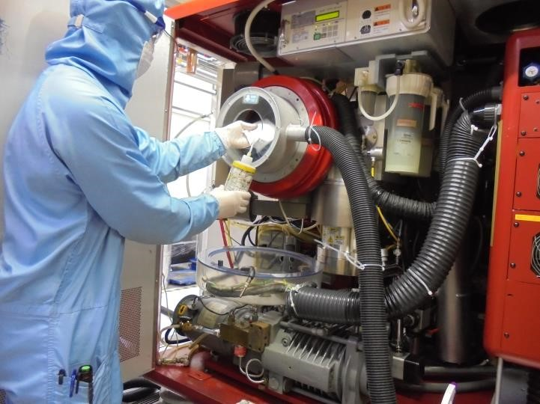
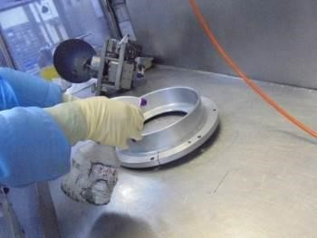
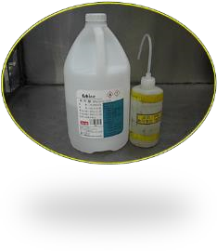
清理BUSHING&FLANGE
COATING
I.P.A.
REMOVE
0
-
RING
把拆下的FLANGE拿到清洗台清洗，先使用H₂O₂搭配菜瓜布刷洗，使用DI WATER清除H₂O₂，用IPA擦拭。
拆下FLANGE後裝上E500專用集氣罩，便可帶上防酸手套，用H₂O₂噴小白布擦拭BUSHING內部，再用IPA擦拭。

Slide 12

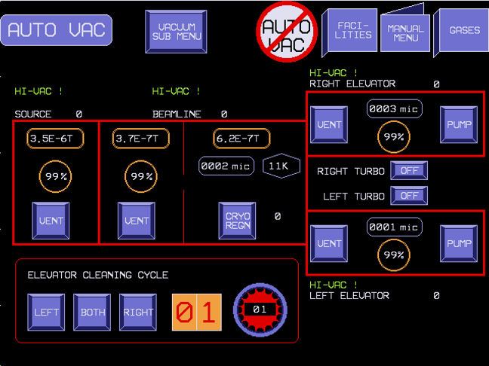
建真空
※建真空前先確認ELECTRODE X、Y軸上下限是否需要調整
1.先開BEAMLINE TURBO
2.按AUTO VAC
3.按SOURCE 的PUMP DOWN
4.SOURCE&BEAM LINE的FORELINE VALVE自動交換開關幾次後，便可按STOP AUTO
5.KEY指令讓關閉的FORELINE VALVE開啟
EX:開啟SOURCE FORELINE VALVE就KEY: SOURCE-FORELINE ON
6.等到3個TURBO99%或變綠色後便可開啟ISO VALVE

Slide 13
OUT GAS
2
3
8
7
4
5
6
1
1:Set AXIS Z to 999
2:Set ARC to 200mA
3.Set FIL to 200A(一點一點調ex:50>100>150>200)
4.Set EXT to 60kv(一點一點調ex:10>20>30>40>50>60)
5.Turn on SOURCE MAGNET
6.Turn on AMU MAGNET

